Slide 1


Contabilidade Gerencial
(Processo Decisorial)

Slide 2
Contabilidade Gerencial
Conceito

Slide 3

Introdução à Contabilidade Gerencial
Mas, o que é a contabilidade gerencial e qual é o seu objetivo?

Slide 4
Introdução à Contabilidade Gerencial
A contabilidade gerencial ”produz informação útil para a administração, a qual exige informações para vários propósitos tais como: auxilio no Planejamento, medição e avaliação de performance; na fixação de preços de venda e na análise de ações alternativas “ (Pizzolato, 2000 p. 195);
Contabilidade Gerencial é o "processo de identificar, mensurar, acumular, analisar, preparar e comunicar informações que auxiliem os gestores a atingir objetivos organizacionais" (Horngren et al, 2004 p.4);

Slide 5
Contabilidade Financeira X Contabilidade Gerencial
O Sistema Contábil é composto:
  Contabilidade Financeira – usuários externos
  Contabilidade Gerencial – usuários internos
O Sistema Gerencial, ou Contabilidade Gerencial usa métricas e indicadores de desempenho financeiros e operacionais, como por exemplo:
Pontos de equilíbrio financeiro e operacional;
acompanhamento as metas;
analise e alocação de custos;
Geração de receita;
etc.

Slide 6
Contabilidade Gerencial - principais funções
CONTROLE OPERACIONAL | CUSTO PRODUTO/CLIENTE | CONTROLE ADMINISTRATIVO | CONTROLE ESTRATÉGICO
 | Mensuração
Análise da | dos custos de | Fornece | Fornece
eficiência operacional. | Produção ou | Informações: | Informações:
 | Prestação de | Sobre o | Sobre o
 | Serviços – | desempenho | desempenho
 | produto final até a entrega. | da Organização no custo prazo. | de Longo Prazo.
Nota. Fonte: Adaptado de Padovese, C.J.(2000)

Slide 7
Contabilidade Gerencial - principais funções
Criação de
Valor
Crescimento
Contabilidade
Gerencial
Sustentabilidade
Estratégia

Slide 8
Contabilidade Gerencial
Ponto de Equilíbrio

Slide 9
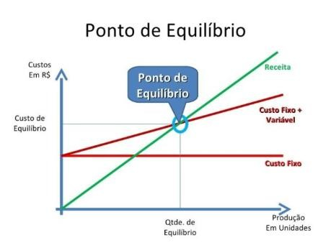
Contabilidade Gerencial - ponto de equilíbrio
O Ponto de Equilíbrio ou break even point , indica que a empresa igualou seus custos totais às receitas, ou seja, nesse ponto o resultado será “zero”:

Slide 10
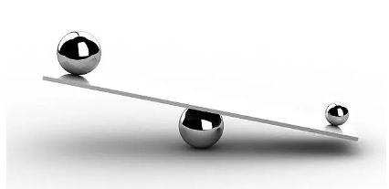
Contabilidade Gerencial - ponto de equilíbrio
Conceito geral
No ponto de equilíbrio a receita produzida pela quantidade vendida se iguala ao custo total + despesas fixas, ou seja, Lucro = 0;
A margem de contribuição (Receita – Custo Variável Unitário) deverá ser
suficiente para cobrir os custos fixos;
Ponto de Equilíbrio: Econômico e Financeiro
Contábil: vendas em que a empresa cobre todos os seus custos fixos + despesas fixas;
Econômico: vendas em que a empresa cobre custo fixo + despesas fixas + custo de capital;
Financeiro: a receita produzida está cobrindo custo fixo + despesas fixas “desembolsáveis” (excluindo a depreciação e amortização);

Slide 11
Contabilidade Gerencial - ponto de equilíbrio contábil
Fórmula:
Custos Fixos Totais
Ponto de Equilíbrio Contábil =
Margem de Contribuição Unitária
Onde:
Custos Fixos Totais: são os custos que não variam com o volume de produção ou vendas, como
aluguel, salários fixos, etc.
Margem de Contribuição Unitária: é a diferença entre o preço de venda unitário e o custo variável
unitário.

Slide 12
Contabilidade Gerencial - ponto de equilíbrio contábil
Fórmula:
Custos Fixos Totais
Ponto de Equilíbrio Contábil =
Margem de Contribuição Unitária
Exemplo:
Custos fixos totais: R$ 50.000
Preço de venda unitário: R$ 100
Custo variável unitário: R$ 40
50.000
833,33 unidades
100 - 40
Isso significa que a empresa precisa vender aproximadamente 834 unidades para cobrir todos os seus custos e não ter prejuízo nem lucro.

Slide 13
Contabilidade Gerencial - ponto de equilíbrio econômico
Fórmula:
Custos Fixos Totais + Remuneração Mínima Esperada
Ponto de Equilíbrio Econômico =
Margem de Contribuição Unitária
Onde:
Custos Fixos Totais: são os custos que não variam com o volume de produção ou vendas, como
aluguel, salários fixos, etc.
Remuneração Mínima Esperada: Refere-se ao custo de oportunidade, ou seja, a rentabilidade mínima que o capital investido na empresa deveria gerar. Pode ser estimada, por exemplo, como a rentabilidade de um investimento em renda fixa ou outros ativos.
Margem de Contribuição Unitária: é a diferença entre o preço de venda unitário e o custo variável
unitário.

Slide 14
Contabilidade Gerencial - ponto de equilíbrio econômico
Fórmula:
Custos Fixos Totais + Remuneração Mínima Esperada
Ponto de Equilíbrio Econômico =
Margem de Contribuição Unitária
Exemplo:
Custos fixos totais: R$ 50.000
Preço de venda unitário: R$ 100
Custo variável unitário: R$ 40
Remuneração mínima: R$ 10.000
50.000 + 10.000
1.000 unidades
100 - 40
Isso significa que a empresa precisa vender 1.000 unidades para não só cobrir seus custos operacionais, mas também para obter uma remuneração mínima esperada sobre o capital investido.

Slide 15
Contabilidade Gerencial - ponto de equilíbrio financeiro
Fórmula:
Custos Fixos Desembolsáveis
Ponto de Equilíbrio Financeiro =
Margem de Contribuição Unitária
Onde:
Custos Fixos Totais: são os custos que não variam com o volume de produção ou vendas, como
aluguel, salários fixos, etc.
Custos Fixos Desembolsáveis: São os custos fixos que geram efetivamente saída de caixa, como salários, aluguel, serviços públicos, etc. Não inclui despesas como depreciação e amortização, que são custos contábeis, mas não envolvem desembolso imediato de caixa.
Margem de Contribuição Unitária: é a diferença entre o preço de venda unitário e o custo variável
unitário.

Slide 16
Contabilidade Gerencial - ponto de equilíbrio financeiro
Fórmula:
Custos Fixos Desembolsável
Ponto de Equilíbrio Financeiro =
Margem de Contribuição Unitária
Exemplo:
Custos fixos totais: R$ 50.000
Depreciação: R$ 5.000
Preço de venda unitário: R$ 100
Custo variável unitário: R$ 40
Remuneração mínima: R$ 10.000
50.000 - 5000
750 unidades
100 - 40
Isso significa que a empresa precisa vender 750 unidades para gerar fluxo de caixa suficiente para cobrir seus custos fixos que resultam em desembolso, sem considerar despesas não desembolsáveis, como depreciação.

Slide 17
Contabilidade Gerencial
Análise Vertical e Horizontal

Slide 18

Contabilidade Gerencial – análise vertical
A análise vertical é uma ferramenta usada em contabilidade para avaliar a relação percentual de cada item em relação a uma base de referência. O objetivo é entender a composição de cada conta e identificar possíveis mudanças no médio e longo prazo.
Valor da conta analisada
Análise Vertical (%) =
X 100
Receita

Slide 19
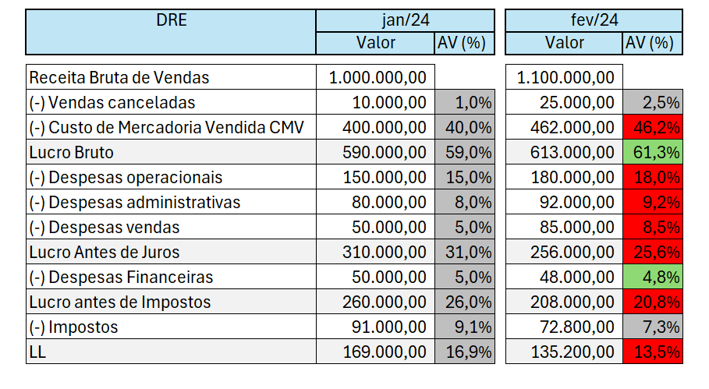
Contabilidade Gerencial – análise vertical
Exemplo de Análise Vertical em um Demonstrativo de Resultado:
Melhor desempenho
Pior desempenho (abrir plano de ação para curto, médio e longo prazo)

Slide 20
Contabilidade Gerencial – análise horizontal
A análise horizontal é uma técnica contábil usada para avaliar o comportamento das contas financeiras de uma empresa ao longo de um período de tempo, geralmente em demonstrações contábeis como o Balanço Patrimonial e a Demonstração de Resultado do Exercício (DRE). O objetivo principal dessa análise é identificar tendências e variações de crescimento ou declínio nos valores de determinado período comparado a outro.
Valor do período atual – Valor do período anterior
Análise Horizontal (%) =
X 100
Valor do período anterior

Slide 21
Contabilidade Gerencial – análise horizontal
Exemplo de Análise Horizontal em um Demonstrativo de Resultado:

Slide 22
Contabilidade Gerencial
Índices de Liquidez

Slide 23

Contabilidade Gerencial – índices de liquidez
Os índices de liquidez são instrumentos financeiros usados para medir a capacidade de uma empresa em cumprir suas obrigações de curto e longo prazo. Eles revelam o quão eficientemente a empresa pode transformar seus ativos em caixa para liquidar suas obrigações.
Principais índices de liquidez:
Liquidez corrente;
Liquidez seca;
Liquidez imediata.

Slide 24
Contabilidade Gerencial – índices de liquidez
Liquidez corrente:
Este índice mede a capacidade da empresa de pagar suas dívidas de curto prazo utilizando seus ativos circulantes (bens e direitos que podem ser convertidos em dinheiro dentro de um ano).
I
Ativo Circulante
Liquidez Corrente =
Passivo Circulante
Interpretação: Um índice superior a 1 significa que a empresa dispõe de mais ativos circulantes do que passivos circulantes, o que geralmente é visto como uma condição financeira positiva. Caso seja inferior a 1, isso pode sugerir que a empresa poderá enfrentar dificuldades para cumprir suas obrigações de curto prazo.

Slide 25
Contabilidade Gerencial – índices de liquidez
Liquidez corrente:
Ativo Circulante
Liquidez Corrente =
Passivo Circulante
1.005.000
Liquidez Corrente =
= 2,49
422.500

Slide 26
Contabilidade Gerencial – índices de liquidez
Liquidez seca:
A liquidez seca é semelhante à liquidez corrente, mas exclui os estoques do cálculo dos ativos circulantes, já que os estoques podem ser mais difíceis de converter rapidamente em dinheiro.
I
Ativo Circulante - Estoques
Liquidez Seca =
Passivo Circulante
Interpretação: Por não incluir os estoques, que tendem a ter menor liquidez, esse índice é considerado mais conservador. Um valor inferior a 1 pode indicar que a empresa depende excessivamente da venda de estoques para atender às suas obrigações imediatas.

Slide 27
Contabilidade Gerencial – índices de liquidez
Liquidez seca:
Ativo Circulante - Estoques
Liquidez Seca =
Passivo Circulante
1.005.000 – 350.000
Liquidez Seca =
= 1,55
422.500

Slide 28
Contabilidade Gerencial – índices de liquidez
Liquidez imediata:
Este índice verifica a capacidade de pagamento das dívidas de curto prazo usando apenas os disponíveis, como caixa e equivalentes de caixa, ou seja, os ativos que podem ser imediatamente utilizados.
I
disponibilidades
Liquidez Imediata =
Passivo Circulante
Interpretação: Este índice é considerado mais restrito e conservador, pois leva em conta exclusivamente os ativos de liquidez imediata, como o caixa e seus equivalentes, que podem ser prontamente utilizados para pagamento. Um índice próximo ou superior a 1 sugere que a empresa dispõe de recursos financeiros suficientes para quitar suas obrigações de curto prazo sem precisar recorrer à venda de ativos, ao recebimento de clientes ou à conversão de estoques em dinheiro. Isso reflete uma posição financeira robusta e uma maior segurança para credores e investidores.

Slide 29
Contabilidade Gerencial – índices de liquidez
Liquidez imediata:
Disponibilidades
Liquidez Imediata =
Passivo Circulante
185.000 +250.000
Liquidez Imediata =
= 1,03
422.500

Slide 30
Contabilidade Gerencial
Índices de Endividamento

Slide 31
Contabilidade Gerencial – índice de endividamento geral
Índice de endividamento geral
Este indicador é uma métrica financeira que mede a proporção dos ativos de uma empresa que são financiados por dívidas (passivos). Em outras palavras, ele indica quanto dos recursos totais de uma empresa foram adquiridos por meio de capital de terceiros, em vez de capital próprio.
I
Passivo Total
Índice de endividamento geral =
Ativo Total
Interpretação: Indica quanto dos ativos da empresa são financiados por dívidas. Um valor mais alto pode significar maior risco financeiro, pois a empresa depende mais de capital de terceiros.

Slide 32
Contabilidade Gerencial – índice de endividamento geral
Índice de endividamento geral
Passivo Total
Índice de endividamento geral =
Ativo Total
720.000
Íeg =
= 0,39
1.830.000
quanto dos ativos da empresa são financiados por dívidas.

Slide 33
Contabilidade Gerencial – índice de participação de capital de 3os.
Índice de participação de capital de terceiros
Este indicador é uma métrica financeira que indica a proporção de capital de terceiros (dívidas e obrigações) em relação ao capital próprio (patrimônio líquido) de uma empresa. Ele é usado para avaliar o grau de dependência da empresa em relação a recursos externos para financiar suas atividades, comparando-os com os recursos próprios da empresa.
I
Passivo Total
Índice de endividamento geral =
Patrimônio Líquido
Interpretação: Um índice elevado sugere que a empresa está mais alavancada, o que pode ser arriscado em momentos de dificuldade financeira.

Slide 34
Contabilidade Gerencial – índice de participação de capital de 3os.
Índice de participação de capital de terceiros
Passivo Total
Índice Partic. Capital 3os. =
Patrimônio Líquido
720.000
Índice Partic. Capital 3os. =
= 0,65
1.110.000
proporção de capital de terceiros (dívidas e obrigações) em relação ao capital próprio (patrimônio líquido)

Slide 35
Contabilidade Gerencial – índice de endividamento de curto prazo
Índice endividamento de curto prazo
Mede a proporção de ativos que está comprometida com dívidas de curto prazo (aquelas a serem pagas em até um ano)
I
Passivo Circulante
Índice de endividamento curto prazo =
Ativo Total
Interpretação: Um baixo valor para o índice de endividamento de curto prazo indica que a empresa possui poucas dívidas que vencem em até um ano em relação ao total de seus ativos. Isso geralmente é visto como positivo, pois significa que a empresa tem menos pressão financeira a curto prazo e maior flexibilidade para gerenciar suas obrigações no curto prazo.

Slide 36
Contabilidade Gerencial – índice de endividamento de curto prazo
Índice endividamento de curto prazo
Passivo Circulante
Índice de endividamento curto prazo =
Ativo Total
422.500
Índice de endividamento curto prazo =
= 0,23
1.830.000

Slide 37
Contabilidade Gerencial – índice de endividamento de longo prazo
Índice endividamento de longo prazo
Avalia a parte do ativo total que está comprometida com dívidas de longo prazo, como financiamentos e empréstimos a vencer em mais de um ano.
I
Passivo Não Circulante
Índice de endividamento longo prazo =
Ativo Total
Interpretação: Um índice elevado indica que uma parte significativa do ativo total da empresa está comprometida com dívidas de longo prazo. Isso pode sugerir que a empresa está mais alavancada, dependendo de capital de terceiros para financiar seus investimentos e operações a longo prazo. Embora um certo nível de endividamento de longo prazo possa ser saudável, se o índice for muito alto, pode indicar riscos financeiros no futuro, especialmente se as condições econômicas ou as taxas de juros mudarem.

Slide 38
Contabilidade Gerencial – índice de endividamento de longo prazo
Índice endividamento de longo prazo
Passivo Não Circulante
Índice de endividamento longo prazo =
Ativo Total
297.500
Índice de endividamento longo prazo =
= 0,16
1.830.000

Slide 39
Exercício de fixação de Ponto de Equilíbrio
Dados mensais da empresa:
Custo Fixo Total: R$ 525.000,00
Preço unitário de venda: R$ 520,00
1- Quais são os pontos de equilíbrio contábil, econômico e financeiro?
Custo unitário de venda: R$ 230,00
2- Qual é o deslocamento do ponto de equilíbrio se o custo unitário de venda
subir 15% por conta de impostos da cadeia de vendas?
Despesa depreciação: R$ 6.000,00
Remuneração Mínima Esperada: R$ 120.000,00
Custos Fixos Totais
525.000
Ponto de Equilíbrio Contábil =
=
=
1.811 unidades
Margem de Contribuição Unitária
520 - 230
Custos Fixos Totais + Remuneração Mínima Esperada
525.000 + 120.000
Ponto de Equilíbrio Contábil =
=
=
2.225 unidades
Margem de Contribuição Unitária
520 - 230
não é desembolsável
Custos Fixos Desembolsáveis
525.000 - 6000
=
=
1.790 unidades
Ponto de Equilíbrio Financeiro =
Margem de Contribuição Unitária
520 - 230

Slide 40
Exercício de fixação de Ponto de Equilíbrio
Dados mensais da empresa:
Custo Fixo Total: R$ 525.000,00
Preço unitário de venda: R$ 520,00
1- Quais são os pontos de equilíbrio contábil, econômico e financeiro?
Custo unitário de venda: R$ 230,00
2- Qual é o deslocamento do ponto de equilíbrio se o custo unitário de venda
subir 15% por conta de impostos da cadeia de vendas?
Despesa depreciação: R$ 6.000,00
Remuneração Mínima Esperada: R$ 120.000,00
Custos Fixos Totais
525.000
Ponto de Equilíbrio Contábil =
=
=
2.063 unidades
Margem de Contribuição Unitária
520 - 265,5
Custos Fixos Totais + Remuneração Mínima Esperada
525.000 + 120.000
Ponto de Equilíbrio Contábil =
=
=
2.535 unidades
Margem de Contribuição Unitária
520 - 265,5
não é desembolsável
Custos Fixos Desembolsáveis
525.000 - 6000
=
=
2.040 unidades
Ponto de Equilíbrio Financeiro =
Margem de Contribuição Unitária
520 - 265,5

